Slide 1

Çocuklarda Sınır Koyma
Öğretmen sunusu

Slide 2

SINIR NEDİR?
Sınır, bireylerin ne yapabileceklerini ve ne yapamayacaklarını belirleyen kurallardır.

Slide 3
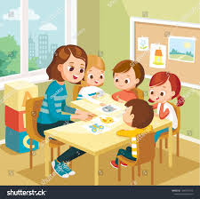
SINIRLAR
ÇOCUKLAR İÇİN NEDEN ÖNEMLİDİR?
Güven: Çocuklar sınırlar sayesinde güvende hissederler.
Düzen: Sınırlar günlük yaşamın düzenli ve öngörülebilir olmasını sağlar.
Öğrenme: Sınırlar, çocuklara sosyal kuralları ve uygun davranışları öğretir.

Slide 4

SINIRLAR VE GÜVEN
Çocuklar sınırlar sayesinde ne yapabileceklerini bilirler, bu da onlara güven verir. Güvenli bir ortamda öğrenme ve keşfetme daha kolaydır.

Slide 5
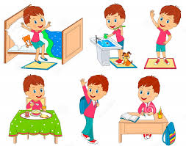
SINIRLAR VE DÜZEN
Düzenli bir çevre, çocukların ne zaman ne yapacaklarını bilmelerine yardımcı olur. Bu düzen, çocukların kendilerini daha rahat hissetmelerini sağlar.

Slide 6

SINIRLAR VE ÖĞRENME
Sınırlar, çocuklara sosyal becerileri ve problem çözme yeteneklerini öğretir.
Kurallara uyma, sorumluluk duygusunu geliştirir.

Slide 7

SINIR KOYMANIN ÖNEMİ
Güvenlik ve Güven: Sınırlar çocukların kendilerini güvende hissetmelerini sağlar.
Davranış Yönetimi: Kurallar, çocukların uygun sosyal davranışlar geliştirmelerine yardımcı olur.
Duygusal Stabilite: Net sınırlar çocukların duygusal olarak istikrarlı olmalarına katkıda bulunur.

Slide 8
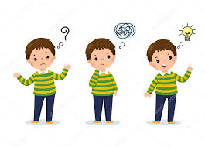
ETKİLİ SINIR KOYMA YÖNTEMLERİ
Net ve Anlaşılır Kurallar
Açıklık: Kuralları çocukların anlayabileceği şekilde basit ve net bir dilde ifade edin.
Örnek: "Oyuncakları paylaşmalıyız" yerine, "Her oyuncak 5 dakika kullanılabilir«(5 dakika kavramı öğrenciye açıklanmalı) gibi somut kurallar belirleyin.

Slide 9

2. Tutarlılık ve Süreklilik
Uygulama: Kuralları her zaman aynı şekilde uygulayarak çocuklara tutarlılık sağlayın.
Yöntem: Aynı kuralları hem sınıfta hem de dışarıda uygulayın, böylece çocuklar ne bekleyeceklerini bilirler.

Slide 10

POZİTİF PEKİŞTİRME
Teşvik: İyi davranışları ödüllendirin ve olumlu davranışları pekiştirmek için övgüler kullanın
Örnek: "Güzel paylaştın, çok teşekkür ederim" şeklinde olumlu geri bildirimlerde bulunun.

Slide 11

SAKİN VE SABIRLI OLMA
Duygusal Kontrol: Çocukların davranışlarını yönetirken sakin ve sabırlı kalın.
İletişim: Çocuğun davranışları hakkında konuşurken anlayışlı ve destekleyici bir dil kullanın.

Slide 12

YAPICI İLETİŞİM VE İSTEDİĞİMİZ DAVRANIŞI MODELLEME
Model Olma: Çocuklara beklenen davranışları göstermek için olumlu bir rol model olun
Örnek: Sınıf içinde paylaşma, sıraya girme gibi davranışları kendiniz de uygulayarak çocuklara gösterin.

Slide 13
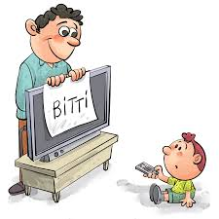
ETKİLİ SINIR KOYMA YÖNTEMLERİ
Net ve Tutarlı Olun: Kurallar açık ve tutarlı olmalı.
Olumlu Dil Kullanımı: “Bunu yapma” yerine “Şu an bunu yapmamız gerekiyor.”
Sınırları Açıklayın: Kuralların nedenlerini açıklayın.
Küçük Adımlarla İlerleyin: Büyük değişikliklerden kaçının.
Örnek Olun: Kendi davranışlarınızda da sınırları uygulayın.

Slide 14

OKUL ÖNCESİ DÖNEMDE SINIR KOYMANIN ÖNEMİ
Çocuklar için sınırlar güvenlik sağlar.
Sınırlar öz disiplin ve sorumluluk duygusu geliştirir.
Güvenli ve düzenli bir ortam sağlar.
Sosyal beceriler kazandırır.

Slide 15

ÖRNEK OLAYLAR VE ÇÖZÜMLER
Örnek Olay 1:
Sınıf İçinde Gürültü Yapma
Durum: Çocuklar sınıfta sürekli yüksek sesle konuşuyor ve rahatsızlık yaratıyor.
Çözüm:
Sınır Koyma: “Sınıfta sessiz konuşmalıyız” kuralını belirleyin ve uygulanmasını sağlayın
Pozitif Pekiştirme: Sessiz kalan çocukları övün ve sessiz konuşmayı teşvik edin.

Slide 16
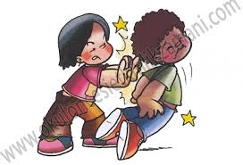
Örnek Olay 2
Oyun Zamanında Kurallara Uymama
Durum: Çocuklar oyun sırasında kurallara uymuyor ve başkalarını rahatsız ediyor.
Çözüm:
Sınır Koyma: Oyun kurallarını açıkça belirtin ve kurallara uymanın önemini anlatın.
Rol Oynama: Kuralları öğretmek için oyun sırasında rol oynayın ve çocukların kurallara uygun hareket etmelerini sağlayın.

Slide 17
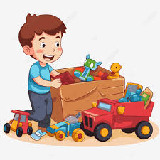
Örnek Olay 3
Toplanma Zamanında Dağınıklık
Durum: Çocuklar oyun oynadıktan sonra oyuncakları toplamıyor.
Çözüm:
Sınır Koyma: “Oynadığımız oyuncakları toplamalıyız” kuralını uygulayın.
Seçenekler Sunma: Toplama işini oyun haline getirerek çocukların motivasyonunu artırın (örneğin, “Kim en hızlı toplayacak?”).

Slide 18

GENEL İPUÇLARI
Görsel Yardımlar: Kuralları hatırlatmak için görsel işaretler veya posterler kullanın.
Kısa ve Net Talimatlar: Kısa ve basit komutlar kullanarak çocukların kuralları anlamalarını kolaylaştırın.
Duygusal Destek: Çocukların duygusal ihtiyaçlarını karşılayarak sınır koyma sürecini daha etkili hale getirin.

Slide 19

SONUÇ
Okul öncesi çocuklara sınır koyma ve etkili yöntemleri uygulamak, hem çocukların hem de öğretmenlerin günlük yaşantısını daha düzenli hale getirebilir.
Net ve Tutarlı Kurallar Koyun: Kurallar basit, anlaşılır ve yaşa uygun olmalıdır. Çocuklara bu kuralları sık sık hatırlatın ve her zaman tutarlı bir şekilde uygulayın.
Pozitif Pekiştirme Kullanın: İyi davranışları ödüllendirmek, çocukların doğru davranışları öğrenmelerine yardımcı olabilir.
Örneğin, “Harika bir şekilde sıra oldunuz, çok iyi!” gibi övgüler kullanabilirsiniz

Slide 20

Sınırları Açıkça İletin: Çocuklara hangi davranışların kabul edilebilir olduğunu ve hangi davranışların kabul edilemez olduğunu net bir şekilde anlatın.
“Bunu yapman yasak, çünkü bu diğer arkadaşlarını rahatsız ediyor” gibi açıklamalar yapabilirsiniz
Alternatif Davranışlar Sunun: Çocuklara uygun davranışları öğretin.
Örneğin, bir çocuğun diğerini itmesi üzerine, “Birine nasıl nazikçe yaklaşabileceğini göster” diyerek alternatif davranışlar sunun
Duygusal İhtiyaçları Anlayın: Çocuklar bazen sınırları ihlal edebilir çünkü duygusal ihtiyaçları karşılanmamış olabilir. Onların duygularını anlamaya çalışın ve ihtiyaçlarına uygun bir yaklaşım geliştirin.
Örnek Olun: Çocuklar davranışları taklit ederek öğrenirler. Siz de kurallara ve sınırlarına uyarak iyi bir örnek olun.

Slide 21
KAYNAKLAR
Ankara Üniversitesi,
o https://acikders.ankara.edu.tr/mod/resouce/view
o https://slideplayer.biz.tr/slide/11910762/
Ohttps://okul.com.tr/ailelericin/makaleleri/cocugunuza-sinir-koymak-vesaglikli-sinirlar-

Slide 22

TEŞEKKÜRLER

